Slide 1


BohemianDAO
podpořme lokální ekosystém
tree (@treecz) - ETHBrno 2021

Slide 2
Co je to BohemianDAO?
Nezisková decentralizovaná autonomní organizace (DAO), vytvořená za účelem financování lokálních projektů podporující vzdělání a adopci platformy Ethereum a decentralizovaných financí (DeFi).

Slide 3
Jak to vzniklo?
Jako náhrada původního Gwei.cz DAOv1
Hlavní motivace byla vytvořit separátní “instituci” která by se starala o financování, nejenom Gwei.cz, ale lokálního ekosystému obecně
Vznik BohemianDAO:
19. dubna 2021
8 zakládajících členů
39 shares (3.9 ETH)

Slide 4
Jaké projekty chceme podporovat?
📚 tvorba edukačního obsahu
🇨🇿 překlady materiálů do češtiny
⚗️ tvorba odborných výzkumů
🔧 vývoj užitečných nástrojů
🍻 komunitní setkání a workshopy

Slide 5
Moloch pravidla
Kdokoliv se může stát členem
Při vstupu člen vloží ETH a na oplátku dostane podíl (shares)
Náš poměr je 1 share = 0.1 ETH
Množství podílu určuje sílu hlasu v hlasování
Pomocí návrhů se přerozděluje ETH jednotlivým projektům
Člen může kdykoliv vystoupit a vzít si odpovídající podíl ETH zpět
Pokud se členovi nelíbí výsledek hlasování, může provést tzv. “Ragequit” a odejít dříve než se návrh zpracuje

Slide 6
~500 000 Kč
Aktuální částka ve správě BohemianDAO (6.45 ETH)

Slide 7
Aktuální stav
Cca půl roku fungování
13 členů
67 shares
1 podpořený projekt:
Holky v kryptu (0.25 ETH)

Slide 8
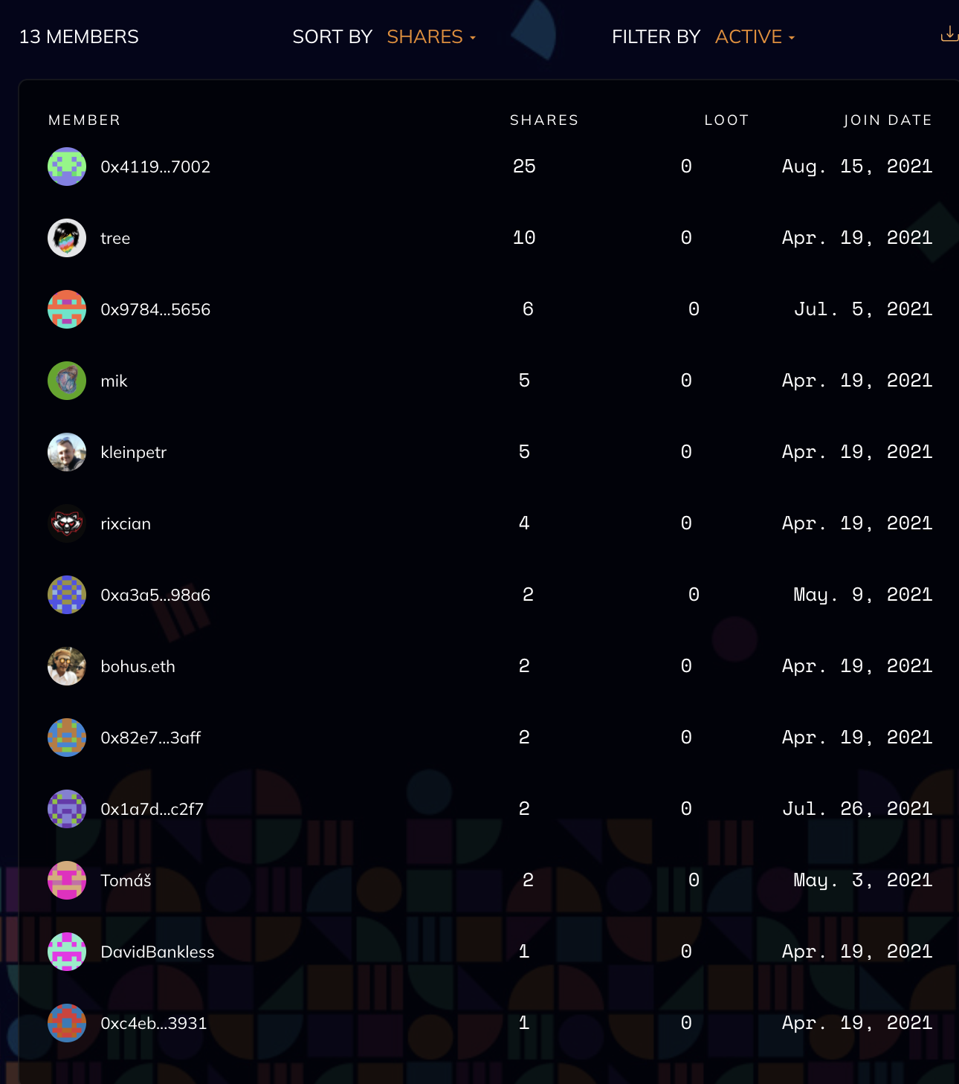

Slide 9




Technologie
Blockchain: xDai (EVM kompatibilní sidechain)
DAO Framework (smart-kontrakty): Moloch
Webové rozhraní: DAOhaus
Off-chain hlasování: Snapshot

Slide 10
Kde nás najdete?
Dokumentace na stránce BohemianDAO.cz
Twitter účet @bohemiandao
Komunikujeme hlavně na gwei.cz Discordu nebo fóru

Slide 11
Jak se zapojit?
Hledáme kohokoliv, kdo by se chtěl na BohemianDAO podílet
“Investovat” může každý
Hodil by se nám někdo kdo by ná pomohl s marketingem nebo administrativou
Hledáme také přijemce peněz - pokud máte nějaký zajímavý nápad, který pomůže našemu ekosystému, pak vám rádi pomůžeme finančně!

Slide 12
Pokud vás BohemianDAO zaujalo,
pak vás rád uvidím na workshopu :)
Sál “Zkušebna” 17:50 - 18:25
Děkuji za pozornost!
tree (@treecz)

